Slide 1
Развивающая предметно-пространственная среда
Группа раннего возраста
Воспитатели: Гончарова И.А.
Ивентьева Т.Д.

Slide 2
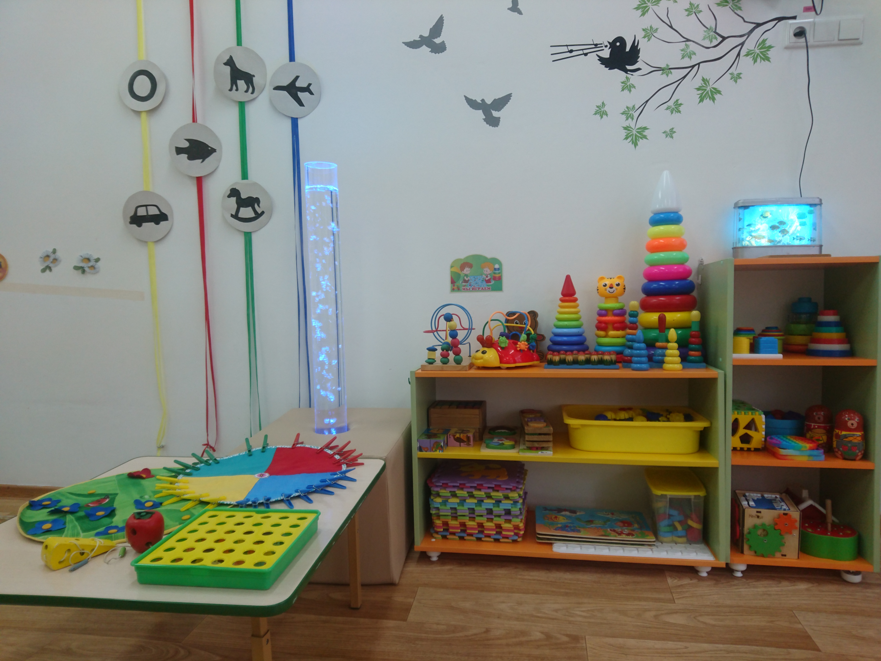
Центр дидактических игр

Slide 3
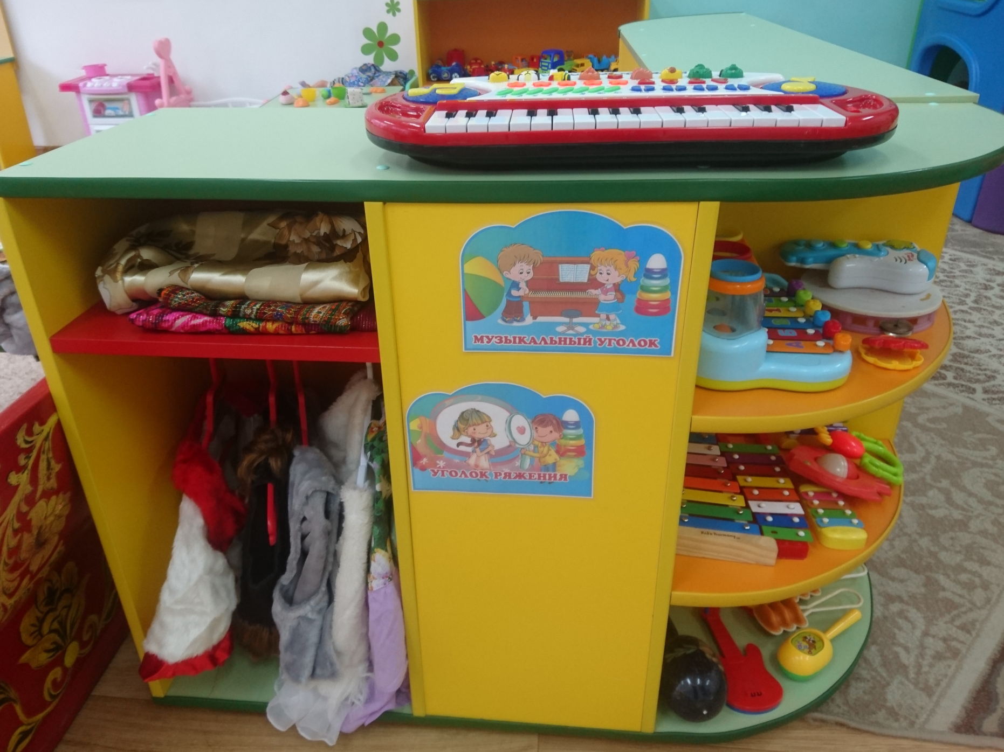
Музыкальный уголок и уголок ряженья

Slide 4
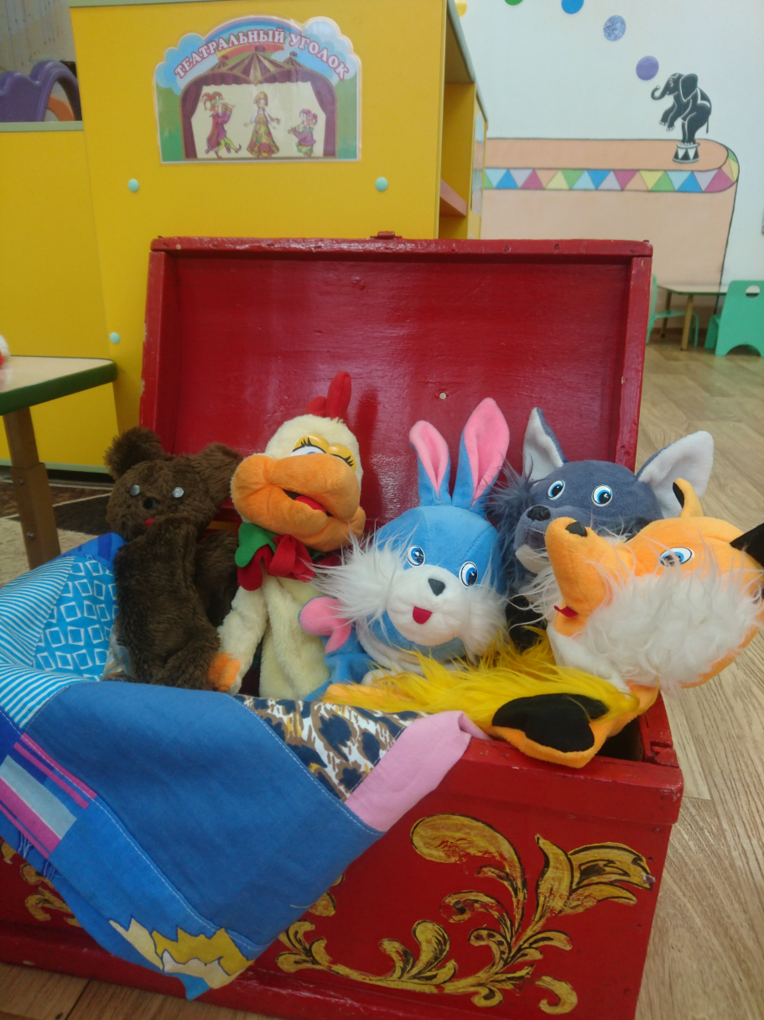
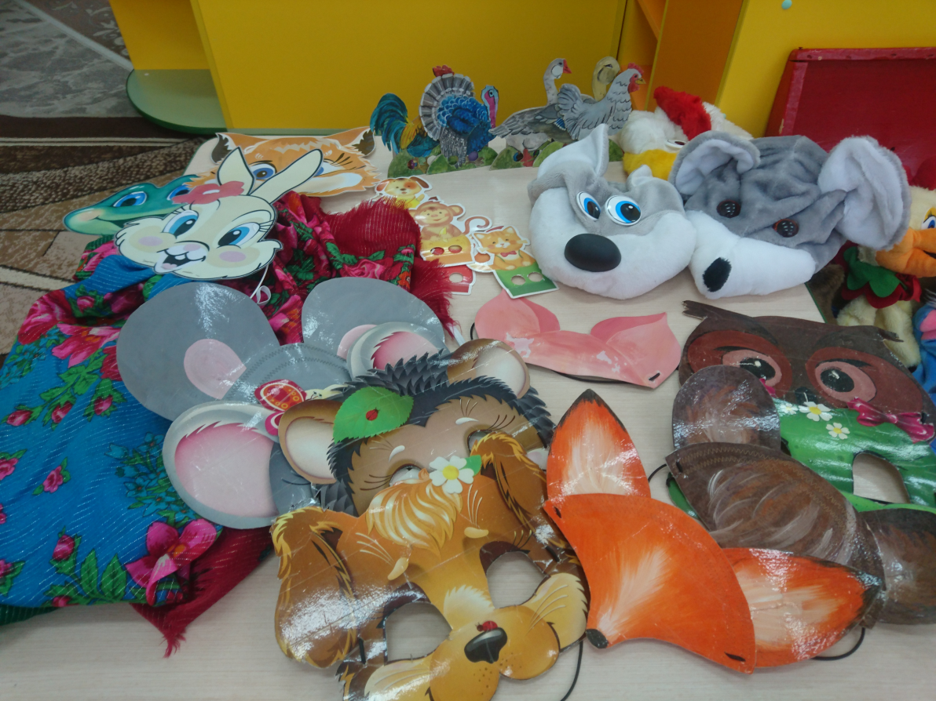
Театральный
уголок

Slide 5
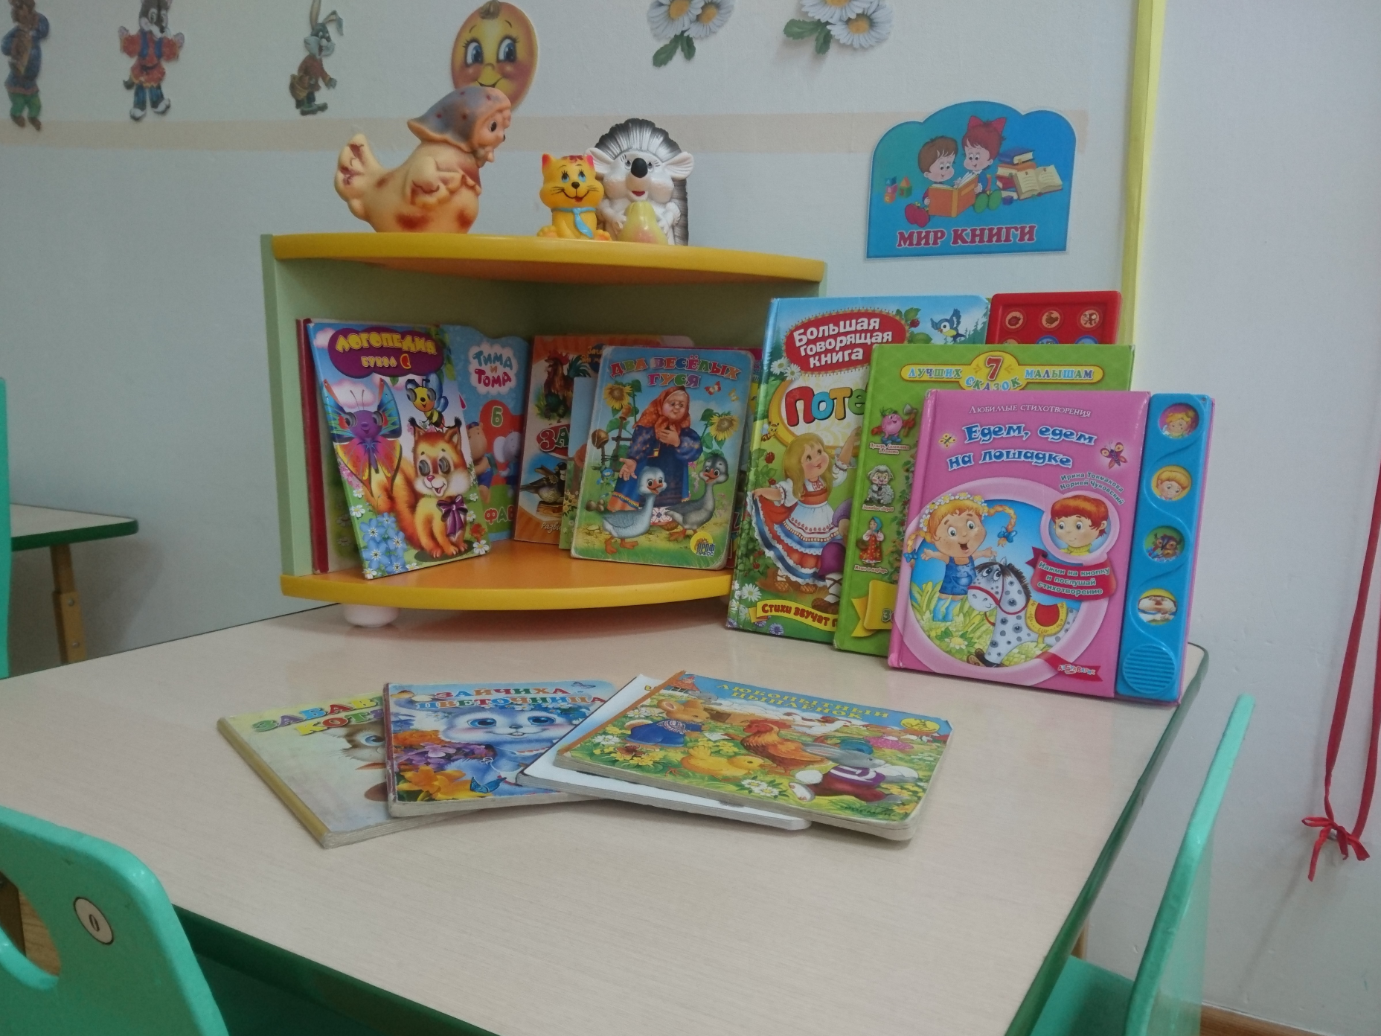
Центр художественной литературы

Slide 6
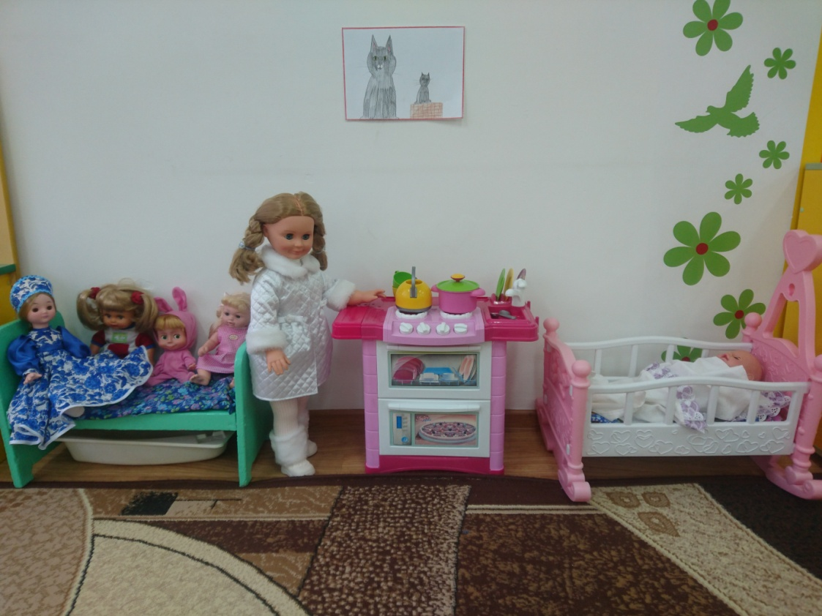
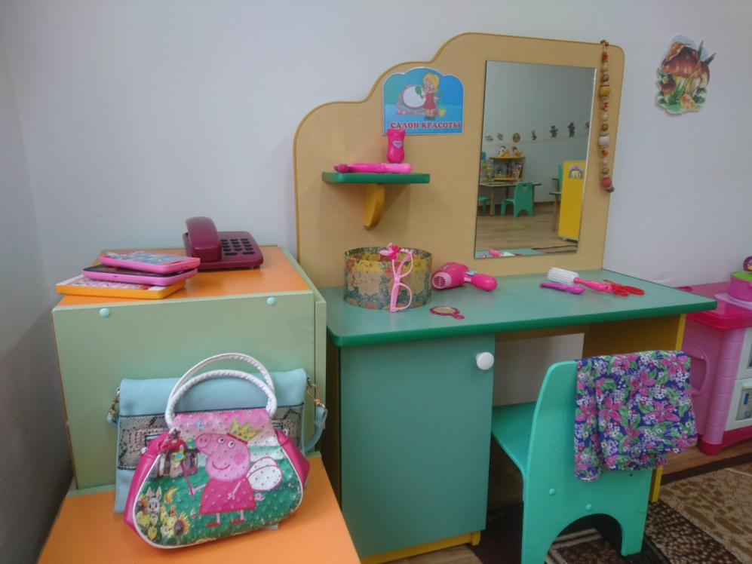
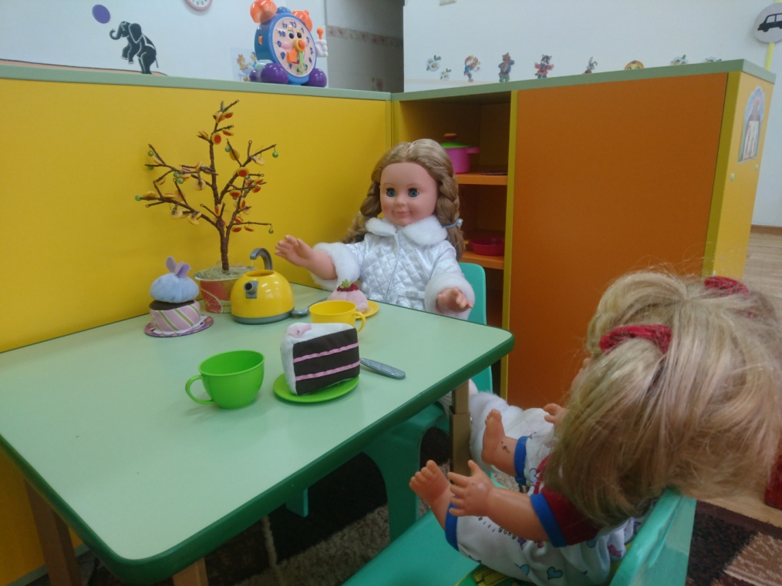
Центр
сюжетно-ролевой
игры

Slide 7
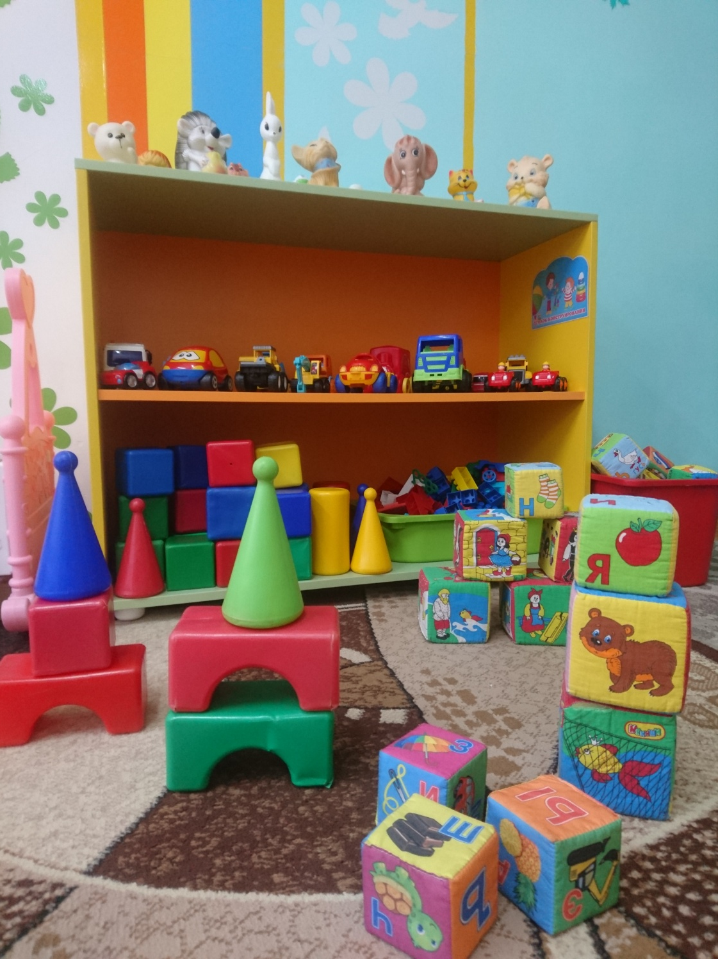
Центр
конструктивных
игр

Slide 8
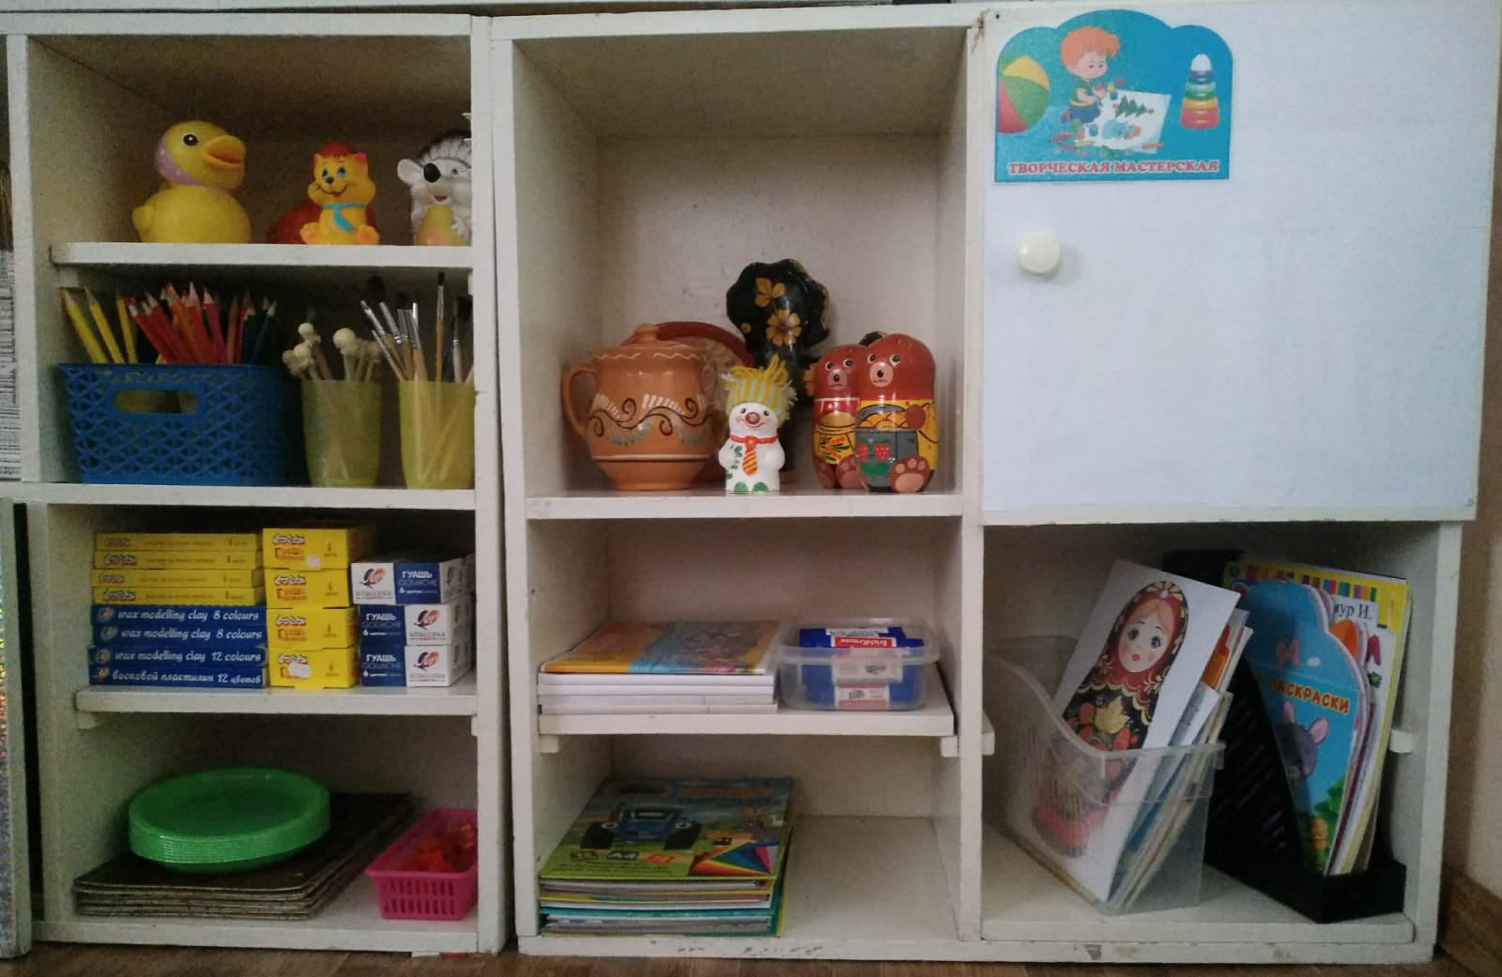
Центр творчества

Slide 9
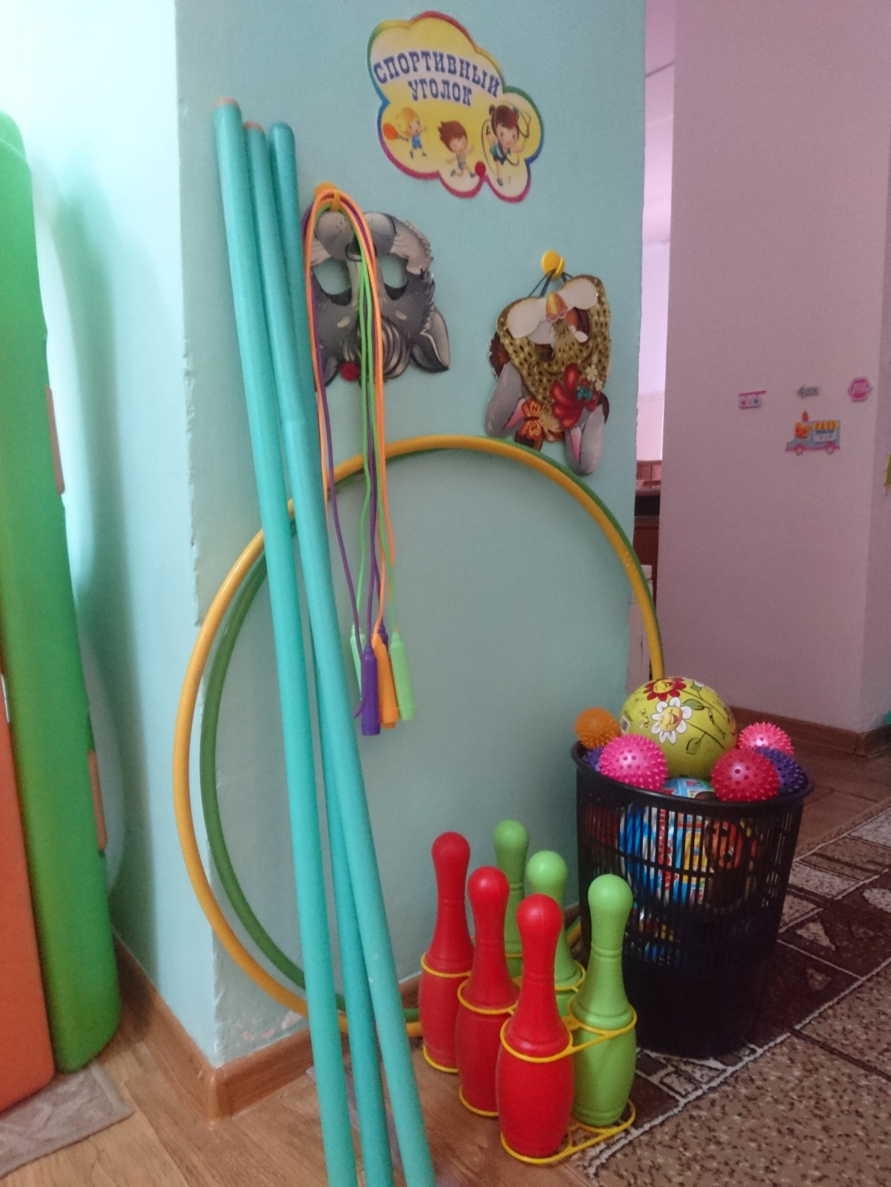
Центр
спорта

